Slide 1
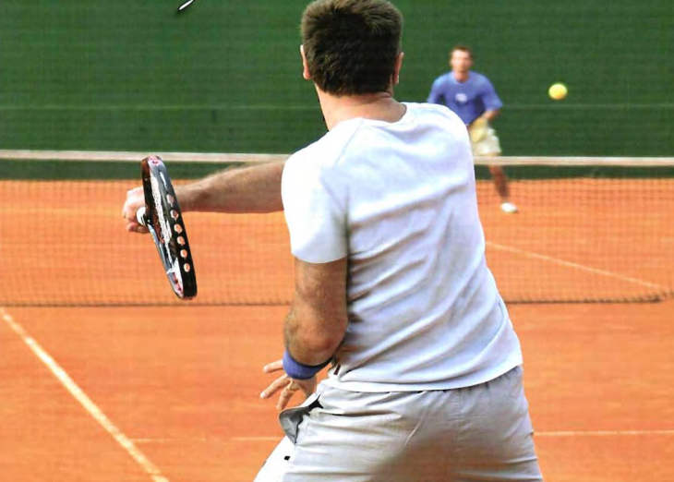
كتاب الطالب صـ90
2
تغير الحركة
التالية
التمهيد
السابقة

Slide 2

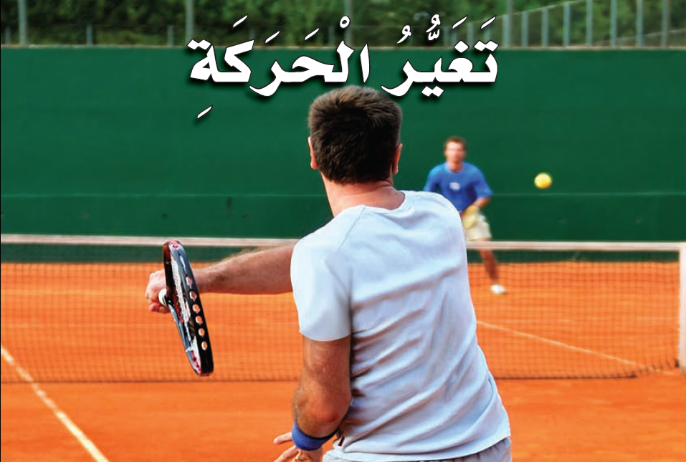
كتاب الطالب صـ90
هَلْ يَبْذُلُ اْلُمَتَزَلِّجَ شُغْلاً ؟ كَيْفَ ارْتَفَعَ بِزَلاَّجَتِهَ فيِ الْهَوَاءِ ؟
التالية
1
السابقة

Slide 3
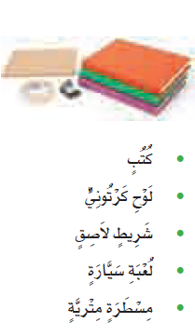
كتاب الطالب صـ90
كيفَ تغيرُ القوَى الحركةُ؟
أَتَوَقَّعُ
إذا دَحْرَجْتُ كرةً حديديةً في اتجاهِ أسفلِ مستوَى مائلٍ فستتحركُ في خطٍّ مستقيمٍ. كيفَ يمكنُ لمغناطيسٍ أنْ يُغَيِّرَ اتجاهَ حركةِ الكرةِ؟ أَكتبُ تَوَقُّعِي.
التالية
2
السابقة

Slide 4
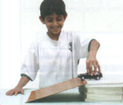
كتاب الطالب صـ91
أَخْتَبِرُ تَوَقُّعاتي :
١- أضعُ ثلاثةَ كتبٍ بعضَها فوقَ بعضٍ، ثمَّ أُثبتُ طرفَ لوحٍ كرتونيٍّ عندَ حافتِهما العلويةِ لأكوِّنَ مستوَى مائلاً. أضعُ كتابًا رابعًا عندَ النهايةِ السفليةِ للمستوَى المائلِ لإيقافِ الكرةِ.
٢ – ألاحظُ: أفلتُ الكرةَ من نقطةٍ عندَ أعلَى المستوَى المائلِ لتتحرَّكَ إلى الأسفلِ. ثمَّ أَرسُمُ مسارَ حركةِ الكرةِ في أثناءِدحرجَتِها.
التالية
3
السابقة

Slide 5
كتاب الطالب صـ91
ألاحظ: أضعُ المغناطيسَ بالقربِ من أحدِ جانبيِ المستوَى المائلِ، كما هو مبيَّنٌ في الشكلِ. وبينمَا أحملُ المغناطيسَ أدحرجُ الكرةَ من أعلَى السطحِ. ثمَّ أرسُمُ المسارَ الجديدَ للكرةِ.
أستخدمُ المتغيرات. أقرِّبُ المغناطيسَ أكثرَ من المستوَى وأُكرِّرُ الخطوةَ ٣.
التالية
4
السابقة

Slide 6
كتاب الطالب صـ91
أَسْتَخْلِصُ النَّتَائِجَ
أفسِّرُ البياناتِ: ماذا حدثَ لمسارِ الكرةِ في الخطوةِ ٣؟ كيفَ أَثَّرَ المغناطيسُ في سرعتِها المتجهةِ؟ هل تسارعتِ الكرَةُ؟ ما نوعُ التسارعِ؟
أستنتجُ: أَنظرُ إلى مسارِ الكرةِ أينَ كانتْ قوةُ جذبِ المغناطيسِ للكرةِ أكبرَ؟ وأينَ كانتْ أضعفَ؟
التالية
5
السابقة

Slide 7
كتاب الطالب صـ91
أسْتَكْشِفُ أَكْثَرَ
هَلْ تَخْتَلِفُ النَّتيجَةُ عِنْدَ اسْتِخْدَامِ سَيَّارةٍ كُتْلَتُها أَكْبَرُ ؟ أَتَوقَّعُ . أُجَرِّبُ .
التالية
6
السابقة

Slide 8
كتاب الطالب صـ92
الفكرة الرئيسية
القوى غيرُ المتزنةِ تغيرُ سرعةَ الأجسامِ المتحركةِ واتجاهَ حركتِهَا.
المفرداتُ
قُوَى متزنةٌ - قوَى غيرُ متزنةٍ - نيوتن
التالية
7
السابقة

Slide 9
كتاب الطالب صـ92
كيفَ تؤثِّرُ القُوَى في الحركةِ؟
عندَما أضربُ الكرةَ فإنَّني أؤثِّرُ فيها بقوَّةٍ، وهيَ تؤثِّرُ فيَّ بقوَّةٍ معاكسةٍ وهناكَ قوًى أخرَى يمكنُ أن تؤثرَ في كلٍّ منا. كيفَ تؤثِّرُ القُوَى في حركةِ الأجسامِ؟
التالية
8
السابقة

Slide 10
كتاب الطالب صـ92
القُوى المتزنةُ
عندَما أضعُ حقيبتي علَى الطاولةِ فإنَّها لا تتحرَّكُ. ما سببُ ذلكَ؟ إنَّ قوَّةَ الجاذبيَّةِ الأرضيَّةِ تسحبُ الحقيبةَ إلى أسفلَ، وكذلكَ فإنَّ سطْحَ الطَّاوِلَةِ يدفعُ الحقيبةَ إلى أعلى بقوَّةٍ مساويةٍ تمامًا لقوةِ الجاذبيةِ، أيْ أنَّ هاتَيْنِ القُوَّتَيْنِ متساويتانِ تمامًا في المقدارِ،لكنَّهما تؤثِّرانِ في الحقيبةِ في اتجاهينِ متعاكِسَينِ.
تسمَّى هاتانِ القوَّتانِ القوى المتَّزِنَةَ. و القوى المتَّزنةُ مجموعةُ قوَى تؤثِّرُ في جسمٍ واحدٍ، ويلغي بعضُها بعضًا، وتكونُ كلُّ قوَّةٍ فيها مساويةً في المقدارِ للقوَّةِ الأخرَى، ومعاكسةً لها في الاتِّجاهِ.
والقوَى المتزنةُ لا تغيرُ اتجاهَ حركةِ الجسمِ، وعندما يكونُ الجسمُ ساكنًا فإنَّ جميعَ القُوَى المؤثِّرةَ تكونُ متوازنَةً.
التالية
9
السابقة

Slide 11
كتاب الطالب صـ93
القوى غيرُ المتَّزِنةِ
عندَما أدفعُ حقيبتي أفقيّا على سطحِ الطاولةِ تتولَّدُ قوَّةُ احتكاكٍ بينَ الحقيبةِ وسَطْحِ الطَّاوِلَةِ، ويعملُ الاحتكاكُ على تقليلِ قوَّةِ الدَّفعِ فإذا تحرَّكتِ الحقيبةُ فإنَّ ذلكَ يعنِي أنَّ قوةَ الدفعِ أكبرُ منْ قوةِ الاحتكاكِ.
القُوَى غيرُ المتساويةِ تُسمَّى القُوَى غيرُ المتزنةِ،وهيَ تسبِّبُ تغيُّرَ حركةِ الجسمِ. ويكونُ اتِّجاهُ الحركةِ في اتِّجاهِ القوَّةِ الكبرَى.
تمكَّنَ العالمُ نيوتن قبلَ أكثرَ منْ ٣٠٠ عامٍ منْ تفسيرِ العلاقةِ بينَ القوَّةِ والحركةِ. وتكريمًا لهُ تقاسُ القوَّةُ بوحدةٍ تسمَّى نيوتن.
التالية
10
السابقة

Slide 12
كتاب الطالب صـ93
الوزنُ والقوَّةُ
منَ المعلومِ أنَّ الوزنَ يقاسُ بوحدةِ نيوتن. فما العلاقةُ بينَ الوزنِ والقوةِ؟ جميعُ الأجسامِ لها وزنٌ؛لأنَّ قوَّةَ الجاذبيةِ الأرضيةِ تسحبُ الأجسامَ نحوهَا؛لذا فإننا نقولُ إنَّ الوزنَ قوَّةٌ، شأنُها شأنُ بقيةِ القوَى تقاسُ بوحدةِ النيوتن.
التالية
11
السابقة

Slide 13
كتاب الطالب صـ94
كيفَ تؤثِّرُ القوى في التَّسارُعِ؟
يعرفُ السَّبَّاحُ أنَّهُ منَ الضَّروريِّ أنْ يدفعَ الماءَ بقوَّةٍ أكبرَ لكيْ يزيدَ منْ سرعتهِ. وكذلكَ يحتاجُ العدَّاءُ أنْ يدفعَ الأرضَ بقوَّةٍ أكبرَ ليزيدَ منْ سرعتهِ.
إن التَّغيُّرَ في سرعةِ أيِّ جسمٍ – بالزِّيادةِ أوِ النُّقصانِ – يعني حدوثَ تسارُعٍ لهُ، أيْ أنَّهُ كلَّما زادَ مقدارُ القوَّةِ ازدادَ التَّسارعُ.
أنظرُ إلى الشكلِ أسفلَ الصفحةِ. في الحالةِ الأولَى يقومُ شخصٌ واحدٌ بسحبِ عربةٍ تحملُ صندوقًا واحدًا، فتتسارَعُ العربةُ.
ولوْ قامَ شخصٌ آخَرُ بمساعدةِ الأولِ لسحبِ العربةِ نفسِها – كما في الحالةِ الثانيةِ – فإنَّ القوَّةَ المؤثرةَ في العربةِ تتضاعَفُ، ويتضاعَفُ تسارعُ العربةِ.
ما الذي يحدثُ في الحالةِ الثالثةِ؟ يقومُ الشخصُ نفسُه بسحبِ العربةِ، وقدْ تضاعَفَ حملُها منَ الصناديقِ، فإذا أثَّرَ الشخصُ بالقوةِ نفسِها التي أثَّرَ بها فِي العربةِ في الحالةِ الأولَى فإنَّ تسارُعَ العربةِ في هذهِ الحالةِ سيكونُ نصفَ تسارعِ العربةِ الأولَى
التالية
12
السابقة

Slide 14
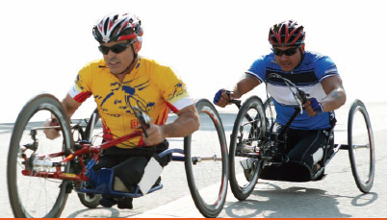
كتاب الطالب ص95
تؤثرُ الكتلةُ في القُصورِ الذاتيِّ للجسمِ
يُعرفُ القصورُ الذاتيُّ للجسمِ بأنهُ ميلُ الجسمِ المتحركِ ليبقَى متحرِّكًا بنفسِ السرعةِ والاتجاهِ.وكذلكَ يبقَى الجسمُ الساكنُ ساكنًا.
وقصورُ الجسمِ يعتمدُ على كتلتهِ. أفترضُ أَنِّي أثَّرتُ بالقوةِ نفسِهَا في جسمينِ مختلفينِ في الكتلةِ، فإنَّ الجسمَ الأقلَّ كتلةً سيتسارعُ أكثرَ، ولكنَّ قصورَهُ الذاتيَّ يكونُ أقلَّ. ولو افترضْنَا أنَّ كتلةَ الجسمِ الثاني ضعفَ كتلةِ الجسمِ الأولِ فسيكونُ تسارُعُهُ نصفَ تسارُعِ الجسمِ الأولِ، ولكنَّ قصورَهُ الذاتيَّ يكونُ أكبرَ. فكلَّما ازدادتْ كتلةُ الجسمِ ازدادَ قصورُهُ الذاتيُّ
أنظرُ إلى الكرسيِّ المتحركِ في الصورةِ. فإذا افترضْنَا أنَّ المتسابقَيْنِ يبذلانِ القوةَ نفسَهَا فإنَّ المتسابقَ الأقلَّ كتلةً سوفَ يفوزُ؛ لأنَّ تسارُعَ الجسمِ الأخفِّ يكونُ أكبرَ في هذهِ الحالةِ.
التالية
13
السابقة

Slide 15
كتاب الطالب ص95
كيفَ يؤثرُ الاحتكاكُ في حركةِ الجسمِ؟
أفكِّرُ في حركةِ متزلجٍ علىَ الجليدِ. عندَما يدفعُ متزلجٌ زلاجتَه فإنَّها تتحركُ. والآنَ أفكرُ في شخصٍين تعلُ حذاءً رياضيًّا، ويقفُ على جانبِ الطريقِ.هلْ سينزلقُ إذا دفعَ الرصيفَ؟ لا. مَا الفرقُ بينَ الحالتينِ؟ الاحتكاكُ.
عرفتُ أنَّ الاحتكاكَ قوةٌ تعملُ في عكسِ اتجاهِ الحركةِ. يعتمدُ مقدارُ الاحتكاكِ علَى طبيعةِ السطوحِ المتلامسةِ. فالاحتكاكُ قليلٌ بينَ الأجسامِ الصلبةِ الملساءِ والثلجِ، لكنَّه كبيرٌ بينَ طبقةِ المطاطِ التي تغلِّفُ أسفلَ الحذاءِ الرياضيِّ والرصيفِ.
لماذا يوضَعُ زيتٌ بينَ الأجزاءِ المتحرِّكةِ المتلامسةِ منَ الدراجةِ؟ الزيتُ يقللُ منَ الاحتكاكِ. إنَّه يساعدُ الأجزاءَ المتلامسةَ علَى الحركةِ.
التالية
14
السابقة

Slide 16
كتاب الطالب ص95
قُوَّةُ الاحتكاك
العــــــلوم والرياضيات
استخدمَ الناسُ عرباتِ التَّزَلُّجِ منذُ عامِ ١٨٨٠م. كانَ المتسابقونَ في أوَّل تزلجٍ يغطونَ السطحَ السفليَّ لعربةِ التزلجِ الخشبيةِ بالشمعِ.ثُمَّ استخدمُوا عرباتٍ فولاذيةً. الفولاذُ يقلِّلُ الاحتكاكَ أكثرَ من السطوحِ المغلفةِ بالشمعِ.
مقدارُ قوةِ الاحتكاكِ يعتمدُ على وزنِ الأجسامِ المتلامسةِ، وعلى نوعِ المادةِ المصنوعِ منهَا تلكَ الأجسامُ، وعلى نعومةِ السطوحِ.هؤلاءِ المتسابقونَ يسببونَ قوةَ احتكاكٍ مقدارُها ١١٥ نيوتن،وبتقريبِ الرقمِ إلى العشراتِ يصبحُ ١٢٠ نيوتن.
التالية
15
السابقة

Slide 17
كتاب الطالب ص96
أفكر واتحدث وأكتب
1- المفردات. الوحدة المستخدمة لقياس القوة تسمى...............
2- اتوقع. إذا وضعت مغناطيسين لهما نفس القوة على سطح مستو وعلى نفس المسافة بين المغناطيسين.فماذا أتوقع ان يحدث
النيوتن
توقع | ما حدث
ان الكرة تقف في الوسط | أن الكرة تتأثر بقوى عديدة مختلفة
تتحرك حسب تجاه الهواء | لم تستقر القرة
التالية
16
السابقة

Slide 18
كتاب الطالب ص96
أفكر واتحدث وأكتب
3-التفكير الناقد . عندما أهبط انا وزميلي منحدرا , يسحب أحدنا الآخر إلى أعلى المنحدر في أثناء حركتنا إلى أسفل المنحدر ما الذي يمنع أنزلاقنا على المنحدر؟
قوة الجازبية الأرضية – قوة الاحتكاك بالارض ( خشونة السطح ).
4-أختار الإجابة الصحيحة . ما القوة المسؤولة عن توقف جسم متحرك عن الحركة؟
الاحتكاك. ب- الجاذبية.
ج- نيوتن. د- القورة المتزنة.
5- المسؤل الأساسي . كيف يمكن ان يؤثر الدفع والسحب في حركة الأجسام؟
التالية
17
السابقة

Slide 19
كتاب الطالب ص100
مراجعة الفصل السابع
أُكْمِلُ كُلًّا مِن العِباراتِ التَّالِيَةِ بالكَلِمَةِ المُناسِبَةِ :
القوى المتزنة
..................... متساوية في المقدار ومتعاكسة في الاتجاه
السرعة
.................... هي المسافة التي يتحركها جسم في وحدة الزمن
القوى غير المتساوية في المقدار تسمى ......................
القوى غير المتزنة
النيوتن
الوحدة المستخدمة لقياس وزن الجسم تسمى .......................
التالية
18
السابقة

Slide 20
كتاب الطالب ص100
مراجعة الفصل السابع
أُكْمِلُ كُلًّا مِن العِباراتِ التَّالِيَةِ بالكَلِمَةِ المُناسِبَةِ :
الجاذبية
القوى التي تعمل على سحب الأجسام نحوها نحو بعض تسمى ...........
................... قوى تنشأ بين سطحين متلامسين وتعيق حركتهما على السطح الفاصل بينهما
الاحتكاك
التالية
19
السابقة

Slide 21
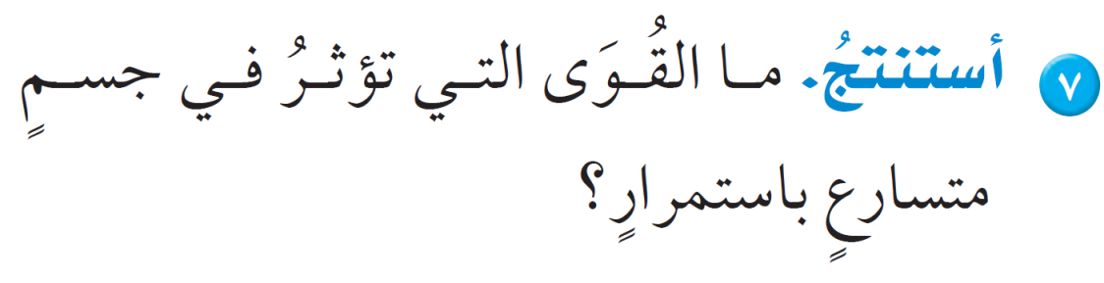
كتاب الطالب ص101
مراجعة الفصل السابع
قوي غير متزنة.
التالية
19
السابقة

Slide 22
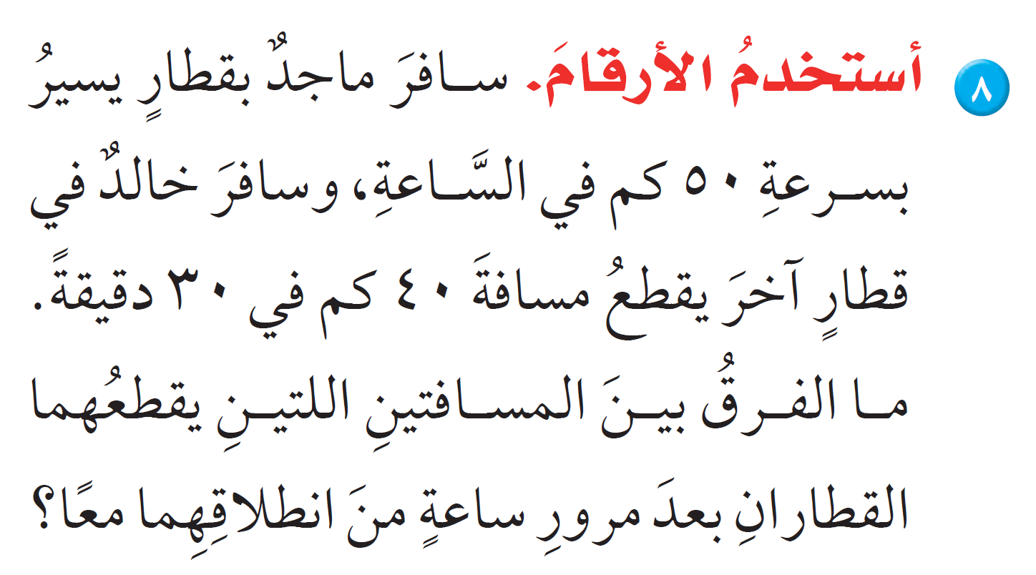
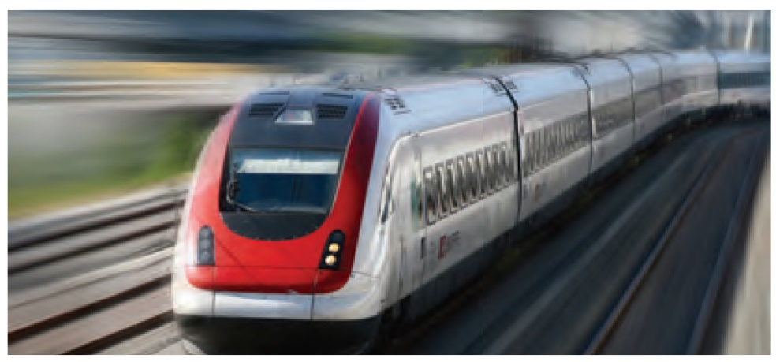
كتاب الطالب ص101
مراجعة الفصل السابع
قطع خالد مسافة تزيد على ماجد بمقدار
٣٠ كم.
التالية
19
السابقة

Slide 23
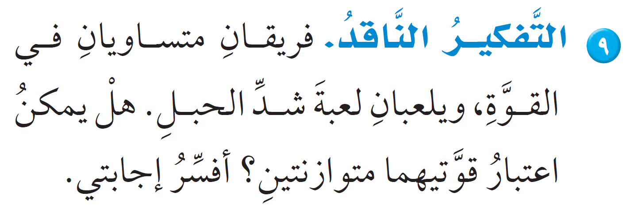
كتاب الطالب ص101
مراجعة الفصل السابع
متزنة؛ لأن القوتين متساويتان في المقدارو متعاكستان في الاتجاه.
التالية
19
السابقة

Slide 24
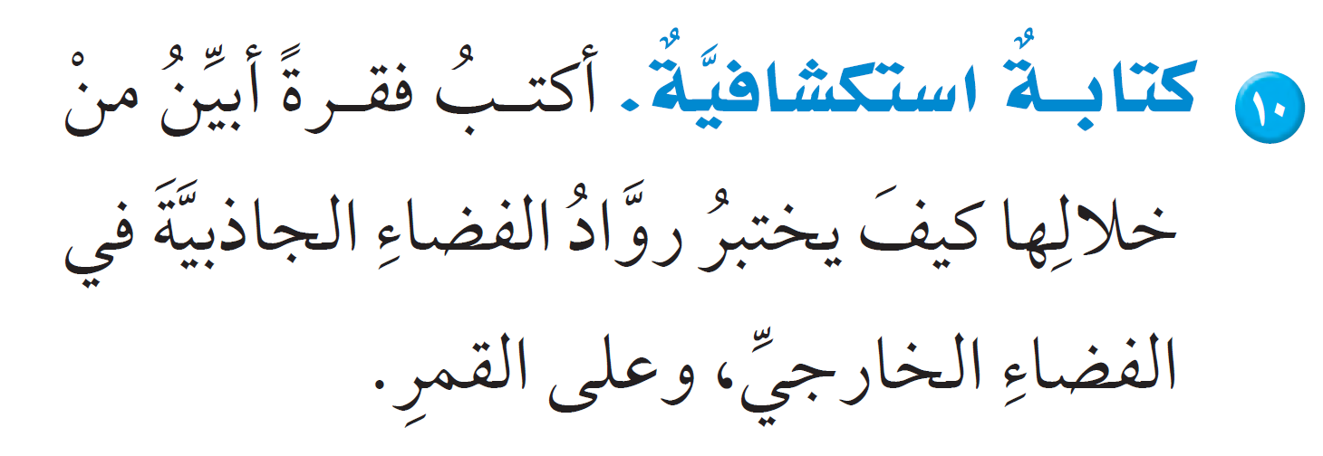
كتاب الطالب ص101
مراجعة الفصل السابع
شعر رواد الفضاء بجاذبية قليلة؛ لأنهم بعيدون عن جاذبية الأرض؛ فالمسافة أحد العوامل المؤثرة في الجاذبية. بينما يشعر رواد الفضاء بجاذبية على سطح القمر، ولكنها أقل من الجاذبية على سطح الأرض، وسبب ذلك أن كتلة القمر أقل من كتلة الأرض؛ حيث تعد الكتلة العامل الثاني المؤثر في جاذبية الأجسام. (جاذبية القمر تساوي ١٦ جاذبية الأرض).
التالية
19
السابقة

Slide 25
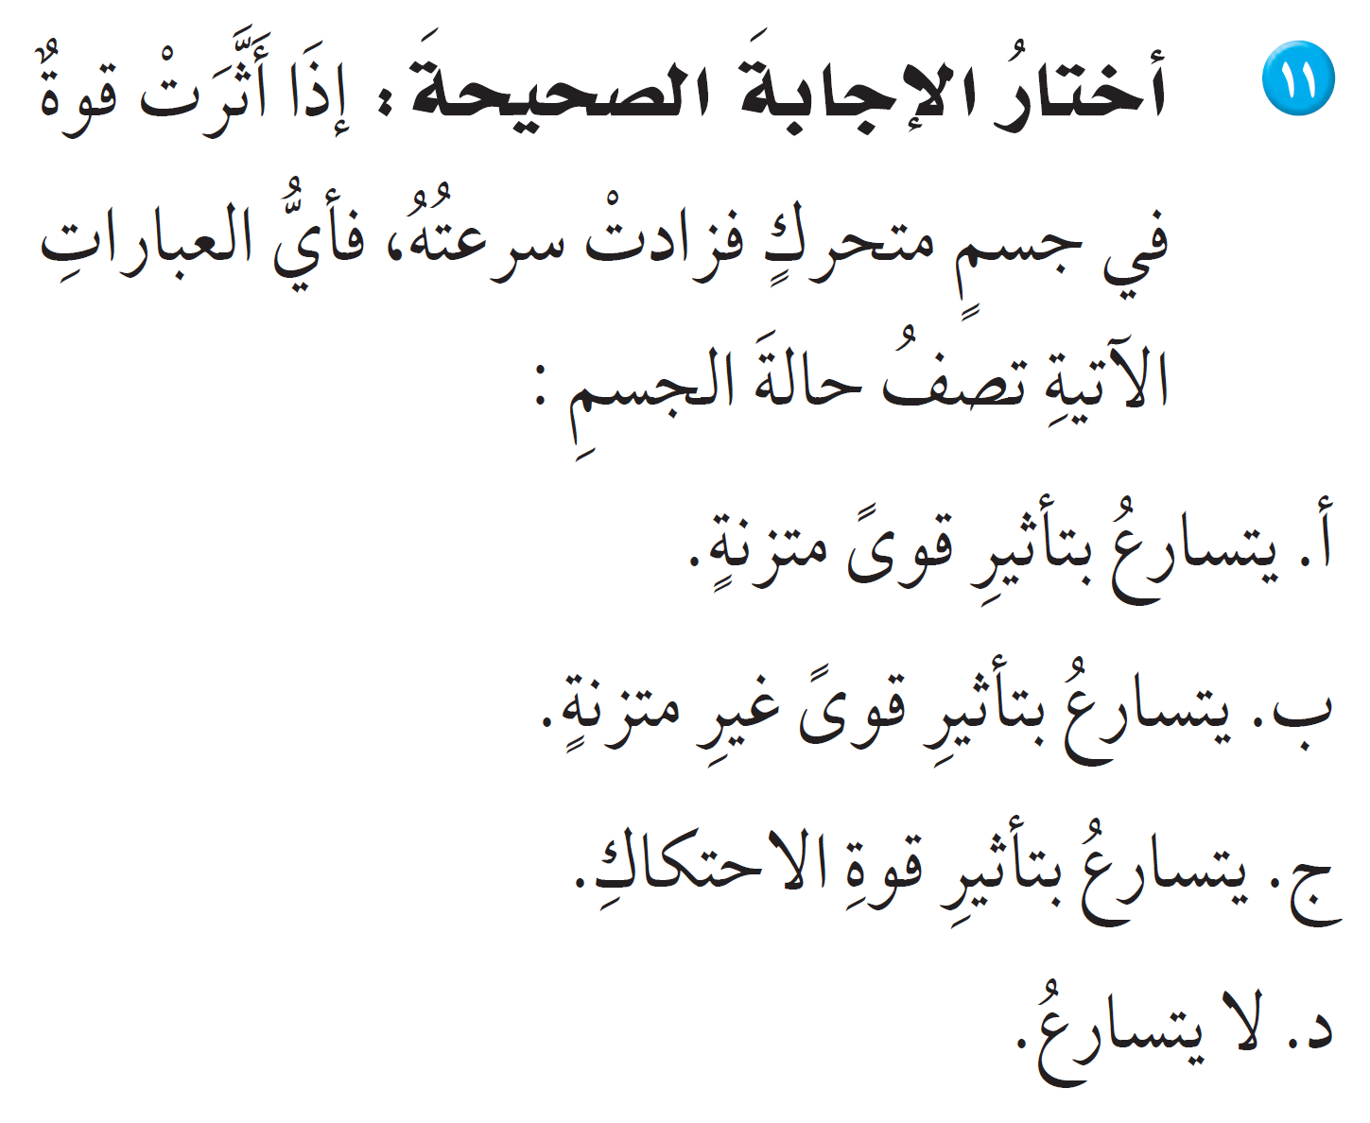
كتاب الطالب ص101
مراجعة الفصل السابع
التالية
19
السابقة

Slide 26
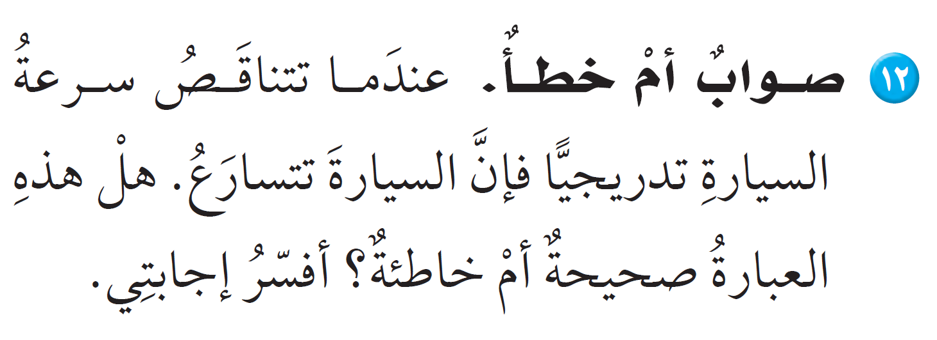
كتاب الطالب ص101
مراجعة الفصل السابع
العبارة صحيحة لأن التسارع هو أي تغيُّر في سرعة الجسم أو اتجاهه.
التالية
19
السابقة

Slide 27
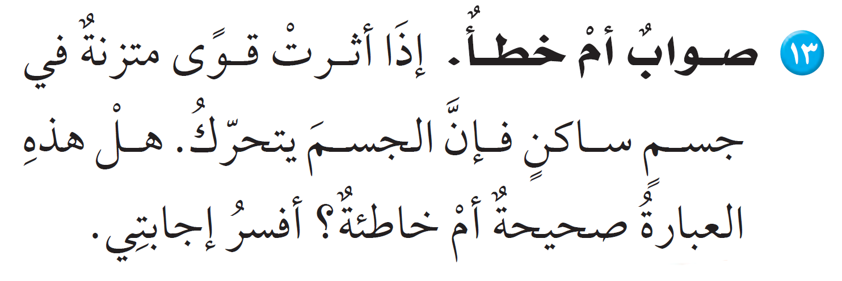
كتاب الطالب ص101
مراجعة الفصل السابع
عبارة خاطئة لأن القوي المتزنة تحافظ على حالة الجسم من الحركة أو السكون فإذا كان ساكنا يبقى ساكنا.
التالية
19
السابقة

Slide 28
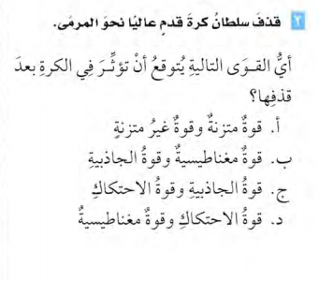

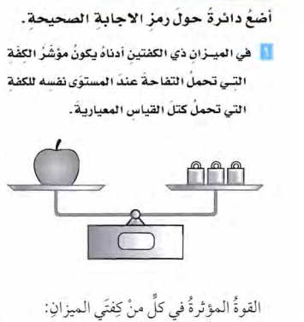
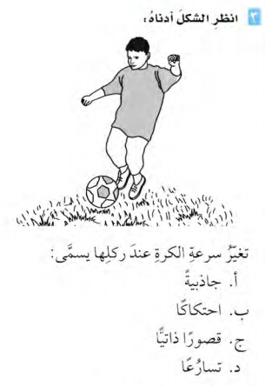
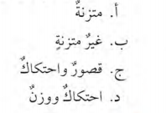
كتاب الطالب ص100
التالية
20
السابقة

Slide 29
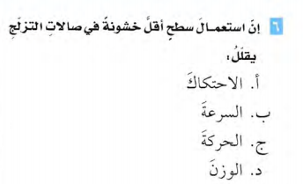
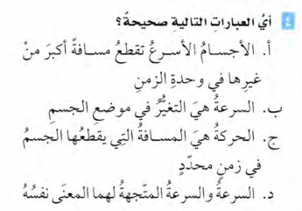
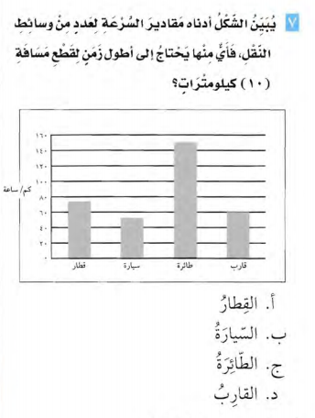
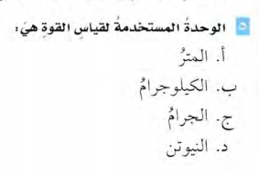
التالية
21
السابقة

Slide 30
تم بحمد الله

